Slide 1

个人简介
北京大学医学部毕业
北京协和医院老年医学科 医师
2012年6月——8月 台湾台北荣民总医院高龄医学中心进修老年医学
2013年8月——12月美国哈佛大学参观学习
2016年11月——台湾进修舒缓医学
主编及编写《安宁缓和医疗症状处理手册》、《协和老年医学》、《老年医学临床实践》、《老年医学诊疗常规》、《现代老年医学概要》、《老年医学速查手册》等多部书籍。
社会兼职：
中国老年学学会老年医学委员会青年委员
中国老年医学学会舒缓与姑息医疗分会委员
Asia Pacific Hospice Palliative Care Network 委员
中国老年保健医学研究会缓和医疗分会委员
北京健康管理协会老年健康管理分会委员等
学术兼职:
（微软雅黑20-24号 ）
曲璇
北京协和医院老年科
副主任医师

Slide 2
老年人多重用药的干预策略
北京协和医院 老年医学科
曲璇

Slide 3
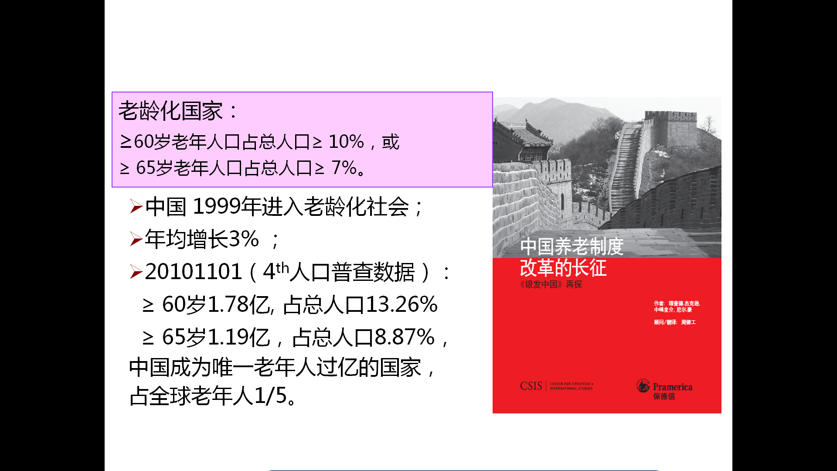
老龄化国家
中国1999年进入老龄化社会
2021年5月公布第七次人口普查数据：
60岁及以上人口的比重达到18.7%（2.6亿）
其中65岁及以上人口比重达到13.5%（1.9亿）
老龄化进程明显加快
中国面对“银色浪潮”

Slide 4
什么是“老”？
联合国基本标准
  发展中国家60岁
  发达国家65岁
定义老龄应考虑
  年龄
  社会角色转变
  个人能力改变
躯体功能
变化？
心智
社会职能

Slide 5
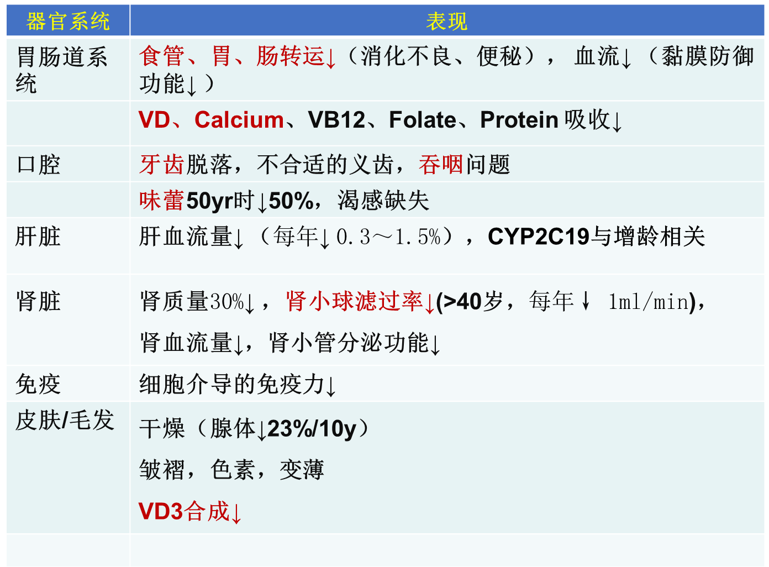
老年人的生理变化

Slide 6
老年人的特点
老年人患病的特点：器官功能减退，合并多种疾病(Multimorbidity)
老年常见病：高血压、糖尿病、心脑血管病、骨质疏松、前列腺疾病、肿瘤等
老年综合征/老年问题：常常被忽视，更容易影响生活质量

Slide 7
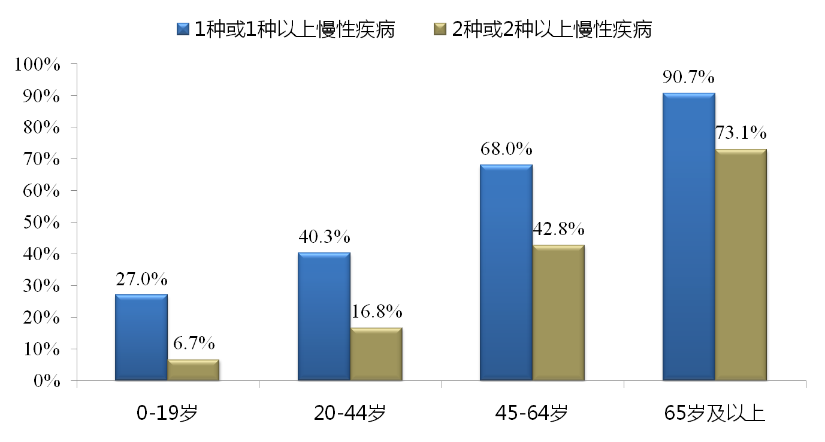
共病随增龄显著增加
美国2006年医疗费用委员会调查显示：65岁以上老年人中73.1%存在≥2种慢病
慢性病人口百分比
Robert Wood Johnson Foundation. Chronic Care: Making the Case for Ongoing Care. 2010
Notes:
老年人群常同时存在2种或2种以上的慢性疾病，称之为老年共病。
随着年龄的增加，老年共病的发病率亦随之显著增加。

Slide 8
老年综合征
老年综合征/问题（Geriatric Syndrome/Problem）
由多种病因造成的一种临床表现或一组症候群。
不属于哪个传统专科。
跌倒、视力障碍、听力障碍、睡眠障碍、头晕、疼痛、尿便失禁、便秘、痴呆、焦虑抑郁、谵妄、 营养不良、衰弱症（肌少症）、多重用药、医疗不连续、受虐、压疮

Slide 9
老年医学的目标
老年人能够全面积极地生活
预防老年疾病、尽早地发现和治疗老年病
减轻老年人因残疾和疾病所遭受的痛苦、缩短临终依赖期
对生命的最后阶段提供系统的医疗和社会支持

Slide 10
老年综合评估
全面关注与老年人健康和功能状态相关的所有问题，从疾病、体能、认知、心理和社会等多维度对老年患者进行全面的评估，进而确定治疗目标，做针对性的干预。
最大限度地提高或维持老年人的生活质量。
全人管理

Slide 11
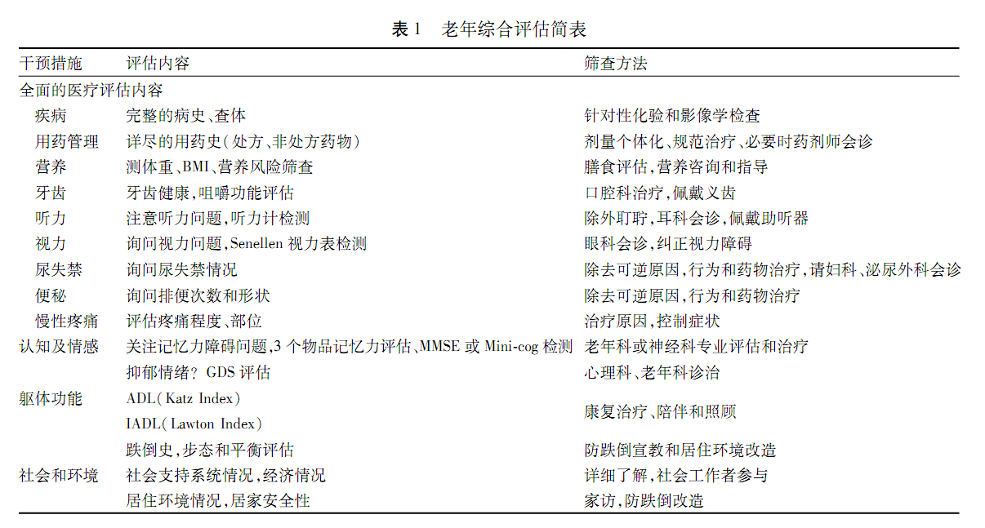
老年综合评估

Slide 12
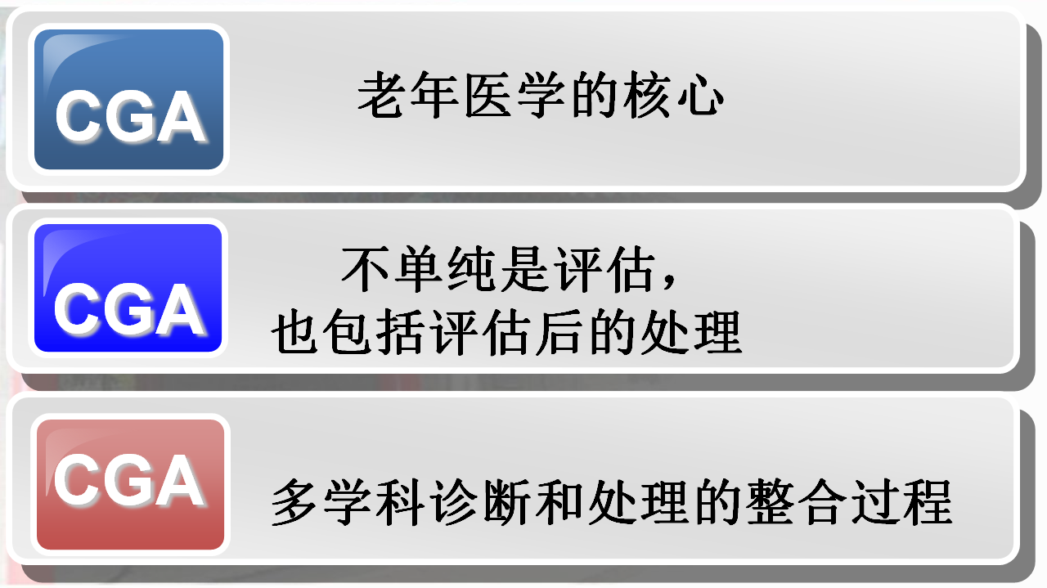
老年综合评估

Slide 13
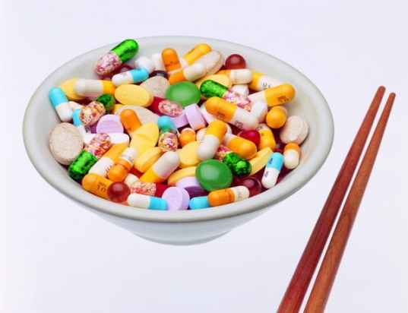
多重用药
多重用药 polypharmacy，同时使用多种药物（≥ 5种）
>5种药物潜在的药物相互作用发生率增至54%（ADR>10%）
近1/3老年人住院问题与药物相关，其中70%为药物不良 反应。
Fulton MM, Allen ER. Polypharmacy in the elderly: a literature review [J]. J Am Acad Nurse Pract, 2005; 17(4):123-132.

Slide 14
多重用药
欧洲（n=2707，M 82.2yr）51%>6种 ；
随机抽样 (2590例门诊老人）≥65y女性最高，12%≥10种。
美国 平均每人10种，只有2种有效；
服≥2种CNS药物（如苯二氮卓类、抗抑郁、抗精神病药）, 跌倒风险增加2.37倍。
中国 华东医院＞60岁426例内科住院老人
  75.1%≥5种，平均8种，最高23种；
  上海17家二甲以上医院调查，1/3急性肾衰竭是药源性。
  中药自行调理不可取
Fialova D, Topinkova E. JAMA,2005; Gerontology,1998. Pittsburgheiner DK.;中国医学论坛报 2012-05-18

Slide 15
自购药: 广告药品、OTC、保健品和中草药
居住乡村社区老人约九成使用至少1种OTC，半数2-4种OTC药品
止痛药、感冒药及维生素或营养补充剂为最常用OTC药品
  美国人14%用人参、银杏叶提取物和氨基葡萄糖等中草药或补品药
  >50岁使用率28－39% （1991—1997）
  华法林+银杏叶→出血风险增加
Kaufman DW, Kelly JP, Rosenberg L, et al. Recent patterns of medication use in the ambulatory adult population of the United States: The Slone survey[J]. JAMA, 2002;287(3):337-344.
Stoehr GP, Ganguli M, Seaberg EC, et al. Over-the-counter medication use in an older rural community: The MOVIES Project[J]. JAm Geriatr Soc, 1997;45(2):158-165.
Gurwitz JH, Field TS, Harrold LR, et al. Incidence and preventability of adverse drug events among older persons in the ambulatory setting[J]. JAMA,2003;289(9):1107-1116.
Joseph T. Dipiro Pharmacotherapy 7th ed,2007:61
Notes:
OTC近4000种，说明书不易看懂
常见病自我药疗比例>70％，<10％习惯看医生
关于药品说明书
>50% 被访者表示能读懂60％内容
15％仅能读懂<20％的内容
绝大多数被访者能严格按说明书规定的次数及剂量服药，但7％的会超剂量服药，4％的会增加服药次数
2011年中国居民健康素养调查：
认识药品说明书18.7%

Slide 16
诊治现状
专科诊治
心内科、消化科、呼吸科、内分泌科、肾内科。。。
用药规范与否
老年人个体差异
疾病症状与药物不良反应的症状相互重叠
老年人倾向于使用更多的药物

Slide 17
老年人是药物主要消费者
20% 65Y前
一生医疗费用 10余年 40%
80% 65Y后
临终前 40%
处方药的40%
平均用处方药5.7种+OTC3.2种
医院住院人数的40%
消耗医疗资源的40%
老年人仅占总人口的一小部分,
却不成比例消耗了大量医疗资源
老年人占总人口1/8, 占

Slide 18
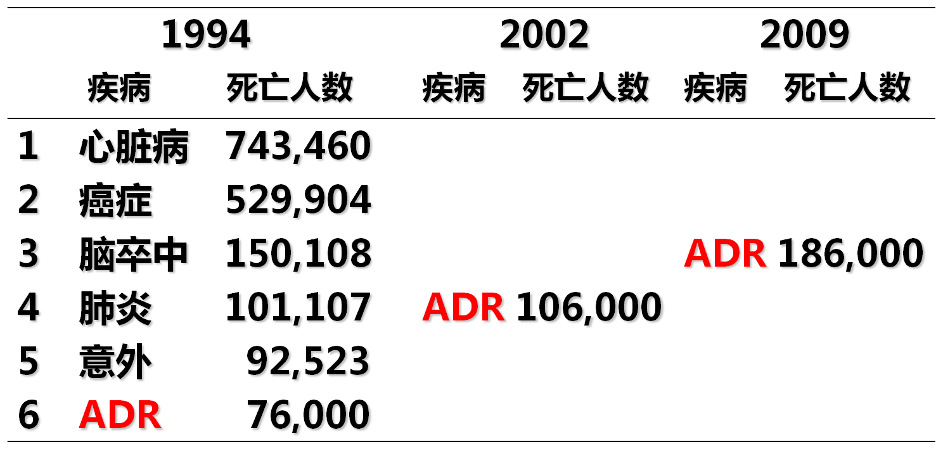
药物不良反应已成为美国第四大死因
Adverse Drug Reaction (ADR)

Slide 19
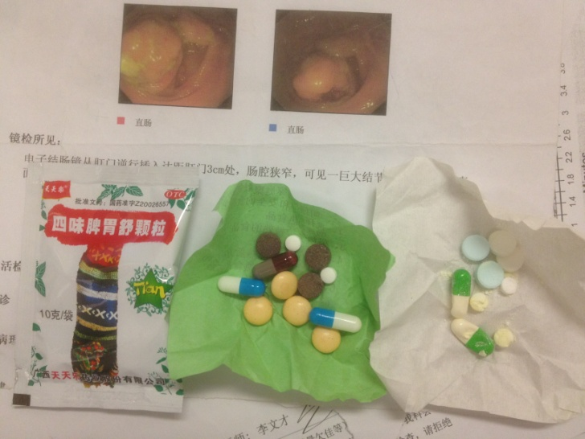
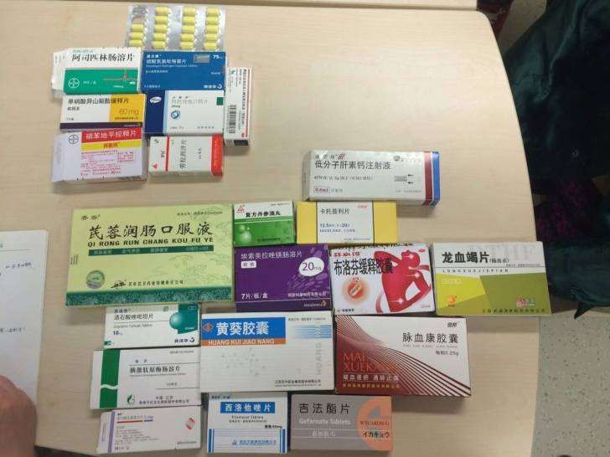
老年患者的病历与成人不同
  主诉通常不是单一或主要的，有多种。
  主述、现病史、既往史令人沮丧
  围绕一个问题列表整理病史
  用药史：补品、草药、维生素、OTC，家人给的药，过期药（带外包装）
多元论
不典型
无重点
Miller WT. Occam versus Hickam. Semin Roetgenol 1998;33:213.
Notes:
In hospital sessions, you already have interviewed or will interview many older adults with complex symptom presentations. You have experienced the frustration of trying to fit the square peg of an older patient’s experience into the round hole of the Harvard Red Book.
Occam’s Razor refers to Sir Edward of Occam’s philosophical tent that the simplest explanation is usually correct. In medicine, it is also referred to as the law of parsimony – that a single diagnosis unifies all symptoms, signs and abnormal lab and imaging tests.

Slide 20
老年人用药常见的问题
    高危用药
    超适应证用药
    非必须用药
    用药不足
    药物不良反应
    药物相互作用
    减轻用药负担

Slide 21
依从性差
  视力、听力下降
  行动敏捷性和感觉降低
  手部功能下降，打不开药瓶盖和特殊包装
  记忆力下降，对疾病理解和用药的执行力下降
  对某些药物效应敏感性增高
  社会和财力支持的减少
  服用多种药
  （相互作用不耐受）
Goodman & Gilman’s 治疗学的药理学基础2004：1480

Slide 22
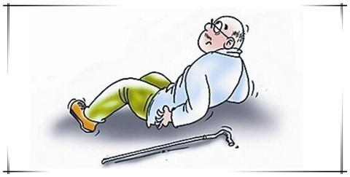
心律失常
糖尿病
高血压
骨关节炎
慢性支气管炎
陈旧脑梗
视力下降
听力下降
尿失禁
抑郁
衰弱
营养不良
生活不能自理
多重用药
环境

Slide 23
跌倒 利尿剂、扩血管剂、抗抑郁药
导泻剂、镇静剂
精神症状 抗胆碱能药、抗抑郁药、
洋地黄、抗心律失常药
便失禁 导泻剂、抗生素
尿失禁 镇静剂、利尿剂、抗胆碱药

Slide 24
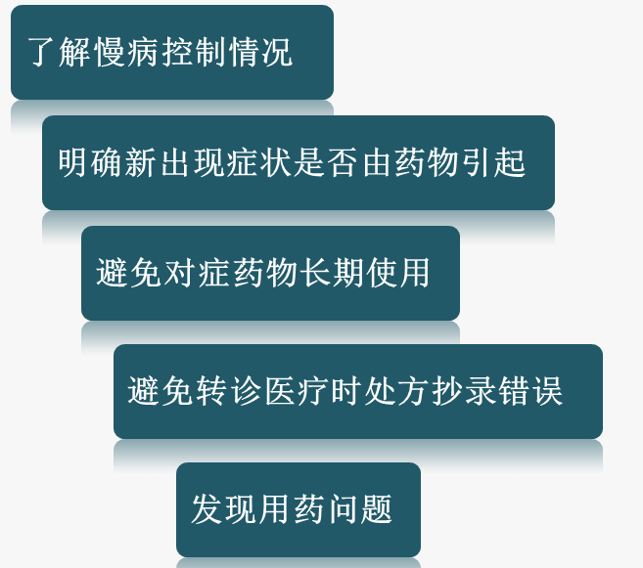
药物核查

Slide 25
多药合用难以确定何药所致？
病情允许 停用所用药物
病情不允许 先停可能性最大药物,后逐一停用
替代治疗(作用类似而不同种类药物）
服药方案简单化：可提高安全性
服药时间方便化
建议日服药时间分4段：
早、午、傍晚和睡前，代替bid或q8h，
事先一定要阅读说明书，清楚服药方法
不要轻易换品牌品种
缓释、控释片整片吞服，不可嚼碎
特殊药物的服用方法，如阿仑磷酸盐服用
教育

Slide 26
老年人用药管理
起始量小
滴定增量
不要同时开始2种药（抗感染除外）
基本原则
监测ADR重点人群
>85岁
衰弱，低BMI
≥6种慢病
CrCl<50%
≥9种药物
有ADR史
社区老人1年
衰弱老人3月
每次住院
核查
药师参与
核查用药
不当用药
  Beers Criteria
教育（患者、医师、团队）
转诊
Notes:
(Screening Tool to Alert doctors to Right Treatment/Screening Tool of Older Persons‘ potentially inappropriate Prescriptions )欧洲

Slide 27
慢病晚期老年人药物治疗模型
患者的预期寿命
达到药物获益的时间
患者的治疗目标
药物的治疗目标
帮助医生和患方宏观考量药物的获益-风险

Slide 28
病例
女性，84岁
“多关节肿痛3年，加重半年”入院
1年前发现右肺占位性病变，恶性可能性大
近5年记忆力下降明显，诊断阿尔茨海默病
骨质疏松、哮喘病史
生活半自理，ADL 3分，IADL 3分，需他人照顾
BMI 18kg/m²
MNA-SF 7分
NRS 5-6分
患者就诊意愿——缓解关节疼痛

Slide 29
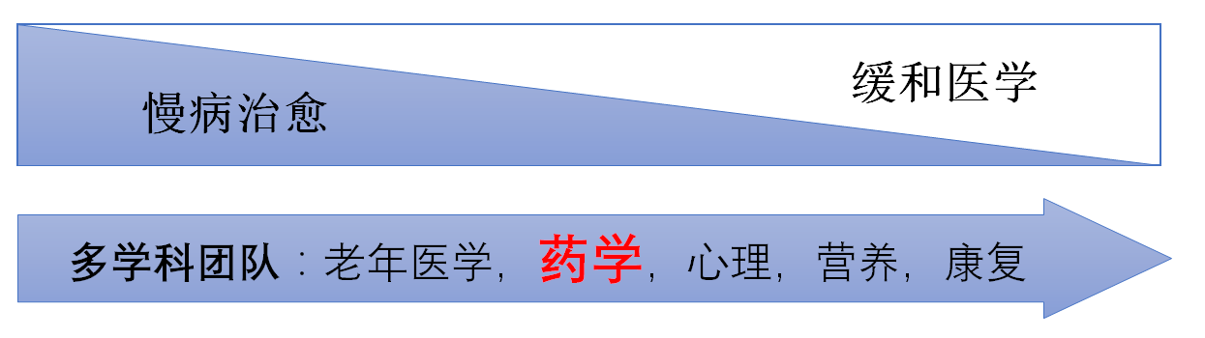
治疗策略
类风湿关节炎： DMARDs，NSAIDs，激素？康复治疗？
肺内病变进展缓慢，骨转移可能：手术，化疗，预防骨破坏？
中度痴呆状态：改善记忆，延缓痴呆进展？
骨质疏松：药物干预？
营养风险：药物干预？
中度疼痛：NSAIDs，弱阿片类药物，强阿片类药物？

Slide 30
疼痛
疼痛 NRS 5-6分
院外曾使用双氯芬酸钠
对乙酰氨基酚0.65 bid
塞来昔布0.2 qd
安全性：NSAIDs长期使用可增加老年患者消化道出血风险，建议选择对老年人相对安全的对乙酰氨基酚
安全性：胃肠道不良反应较小的COX-2抑制剂，从最小剂量开始，监测大便常规+OB，血常规，肝功能等

Slide 31
类风湿关节炎
复方倍他米松注射液 | 1 mL | once | im
泼尼松片 | 20 mg | qd | po
埃索美拉唑肠溶片 | 20 mg | qd | po
安全性： 代谢综合征风险：监测血钾、血钙等；
机会性感染风险：注意口腔、肛周卫生，加强护理；
骨质疏松进展：补充Vit D、钙剂；
消化道出血风险: 继续监测OB
患者教育：详细交代注意事项
服药时间：泼尼松片早餐后顿服

Slide 32
痴呆
痴呆药物治疗？
综上：不建议加用痴呆药物
患者老年女性，目前肺内病变肺癌可能性大、骨转移可能性大，预期生存时间较短，痴呆药物的长期获益小。
安全性：患者哮喘病史60余年，现无明显胸闷、喘憋症状，入院查体闻及双肺呼吸音粗，多奈哌齐或增加哮喘复发风险。
不建议加用痴呆药物！

Slide 33
慢病晚期老年人药物治疗模型
患者的预期寿命
达到药物获益的时间
患者的治疗目标
药物的治疗目标
帮助医生和患方宏观考量药物的获益-风险

Slide 34
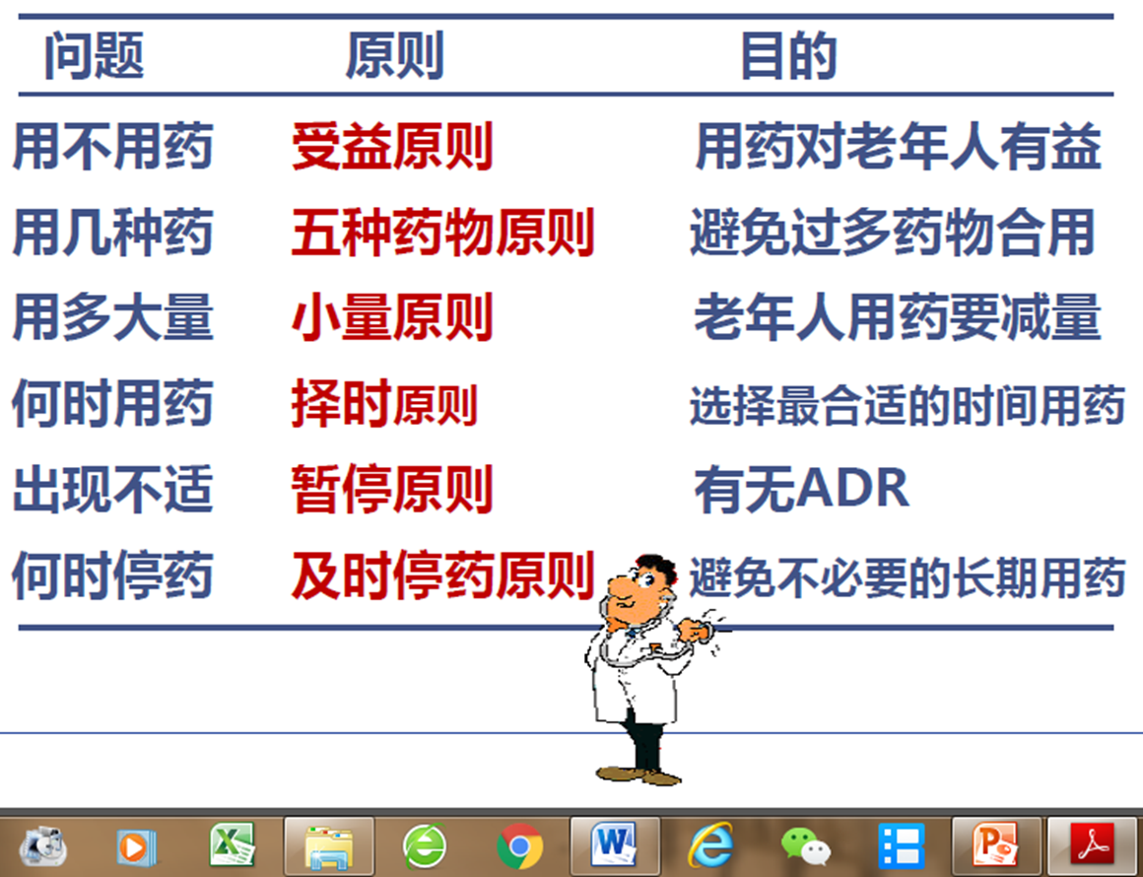

Slide 35
老年人用药管理
  用“好”药：副作用，治疗窗，治疗指数
  明确适应证，添加新药之前评估目前用药，新发症状需考虑ADR
  患者教育：了解治疗方案，药疗目的、用法用量、副作用、疗效，列出用药单、自我核对
  每次随访询问依从性、ADR及疗效，解决不依从行为
  停用一种药物要比新用一种药物更好*
  不因年龄问题而拒绝用药
  不要贪心
  减少作用机制相同的药物
  避免处方瀑布
  缓慢减药，根据患者接受及适应程度逐渐减少药物种类

Slide 36
The 4Ms Framework
The 4Ms | Description
What Matters | 了解每位老人对健康的需求及照护目标和意愿，应贯穿始终而不限于临终
Medication | 药物选择应基于对老人伤害最小，不影响老人的活动能力及认知心理，在任何地点都应这样
Mentation | 预防、识别、治疗和管理痴呆、抑郁和谵妄
Mobility | 确保老人每天活动的安全性，以维护功能和做其想做的事

Slide 37
总结
患病率↑
多病共存，
老年
综合征
老年人特有，
功能
缺乏有效的治愈手段
残障率↑
受忽视
影响生活质量
多因素参与
生活自理能力↓
老年医学关注：
将慢病的治愈转变为功能的维持
全人个体化管理
避免住院、医院获得性问题
关注老年综合征
避免多重用药

